Slide 1
Analisis Grab vs Gojek
Ringkasan Implementasi dan Output Program

Slide 2
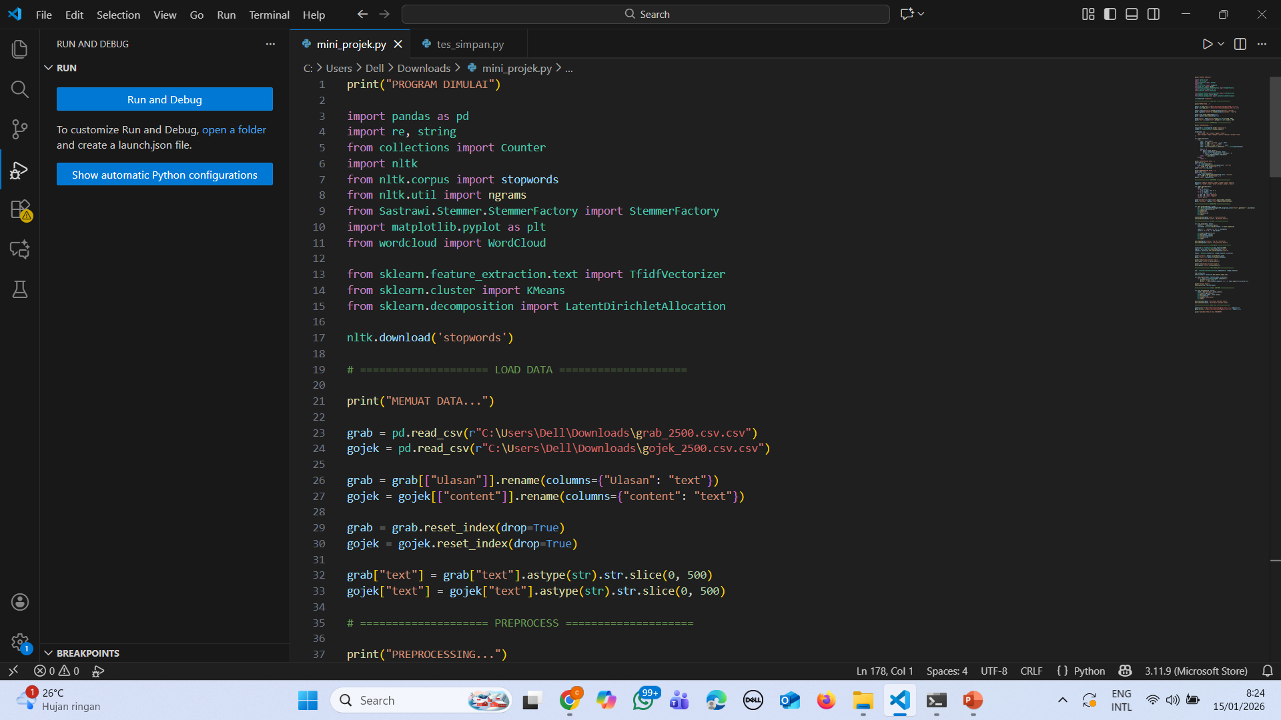

Slide 3
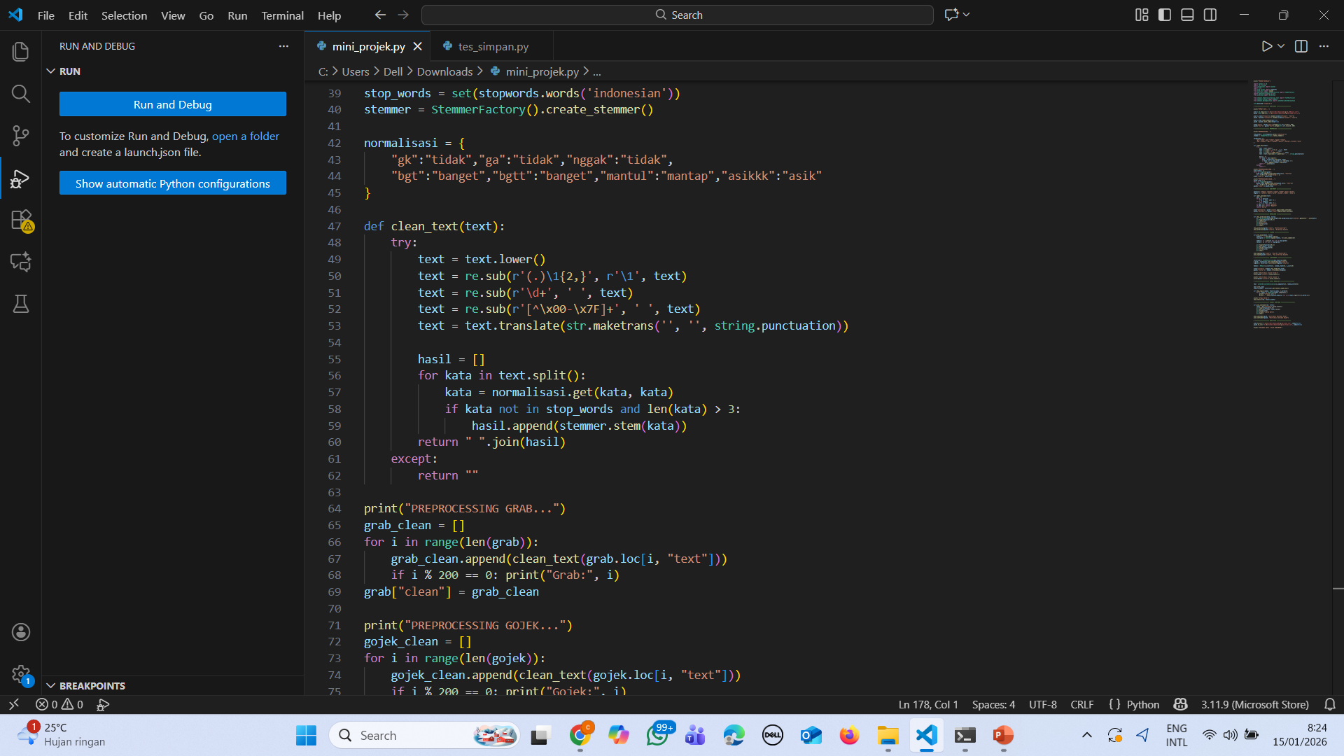

Slide 4
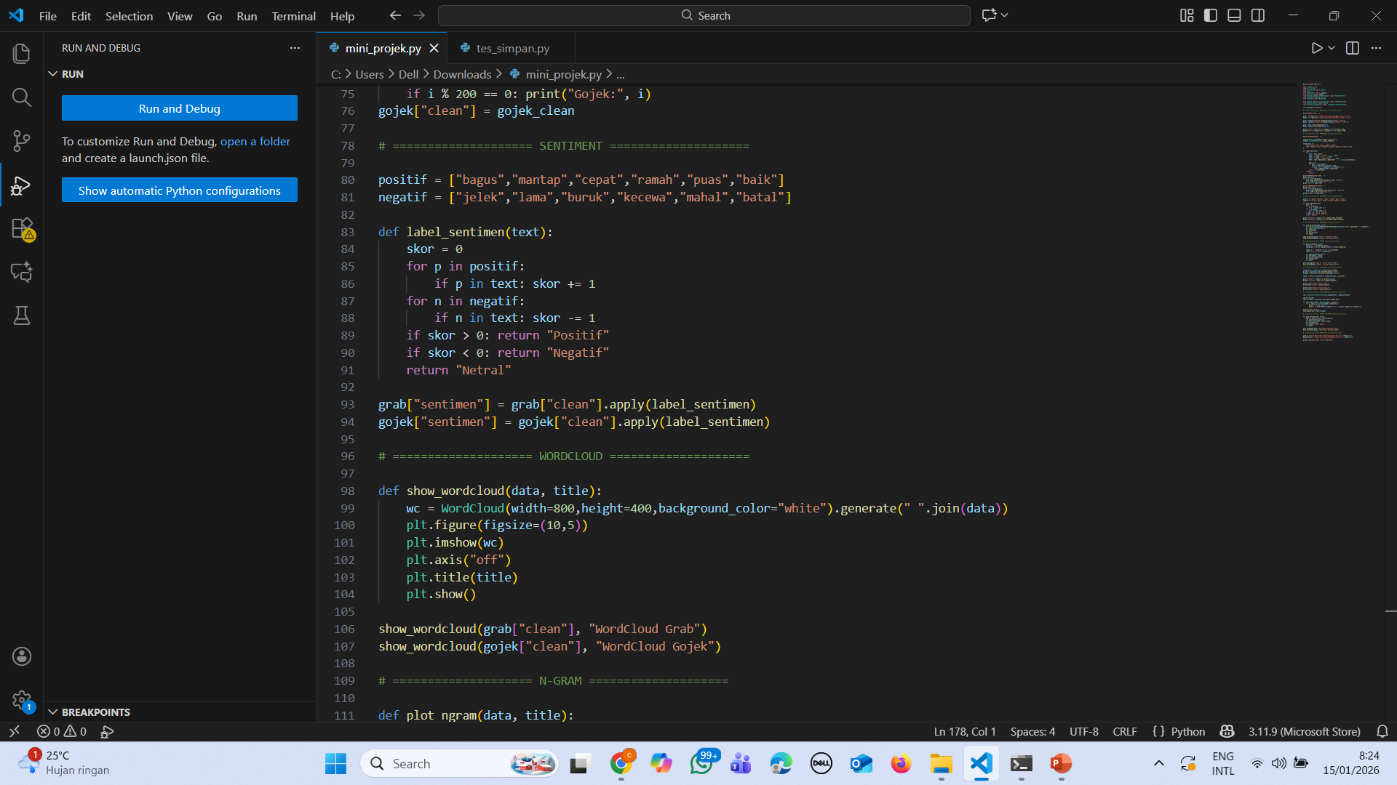

Slide 5
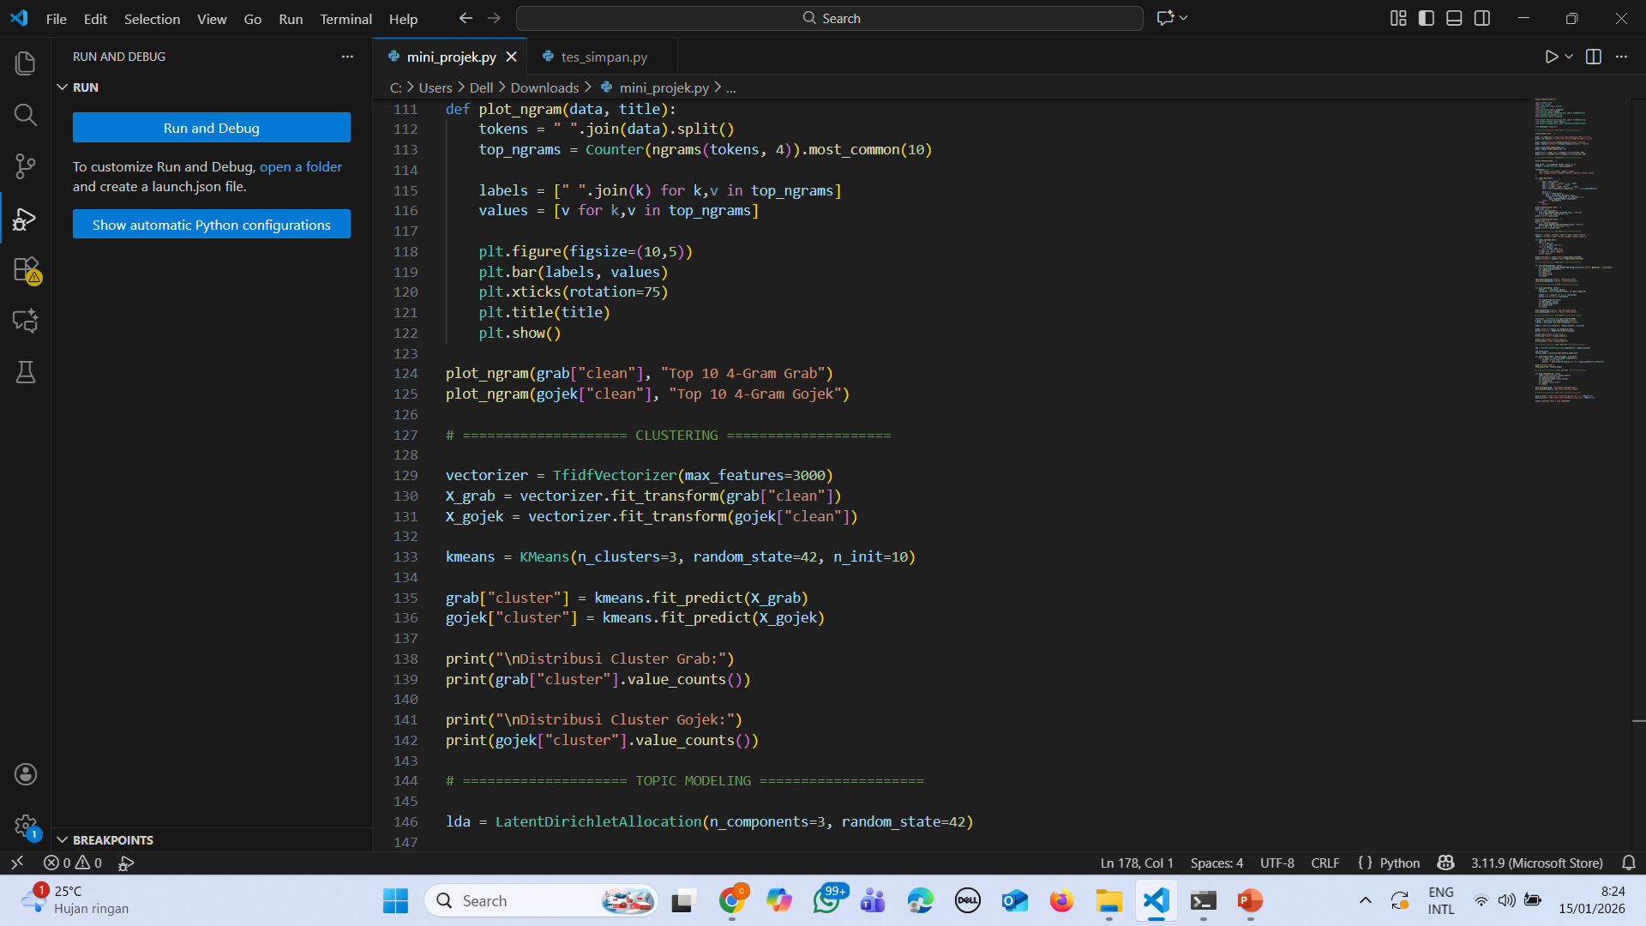

Slide 6
